Slide 1



Aula 14 Plano
Não esquecer!
Podes navegar por todas as secções (enter ou clique de rato) ou escolher a secção clicando sobre ela.
Apenas deves “Try it” depois de navegares por todos os conteúdos desta aula!
1. OELs e Inversão de Matrizes
2. Algoritmo para o Cálculo da Inversa
Try it!
By EngiMath TEAM

Slide 2
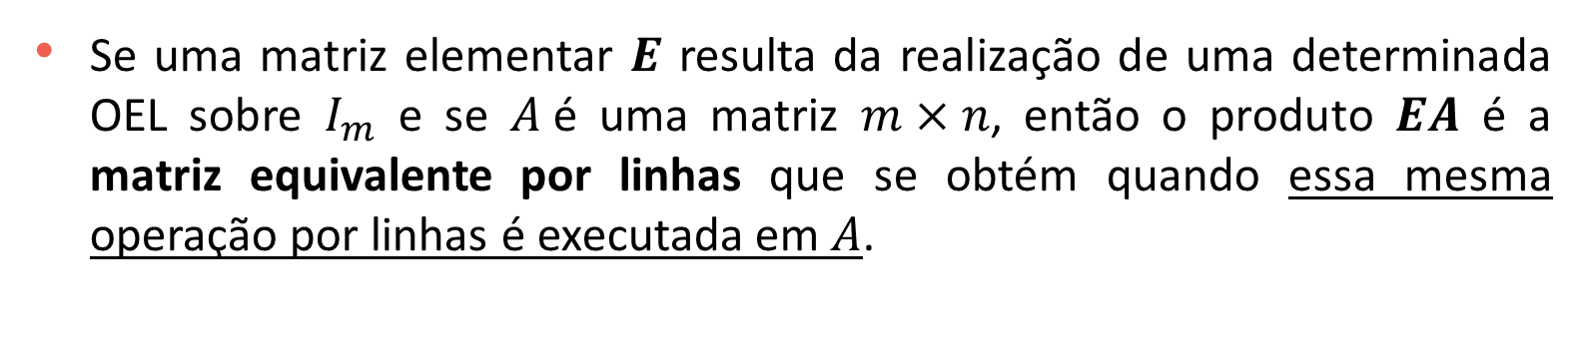
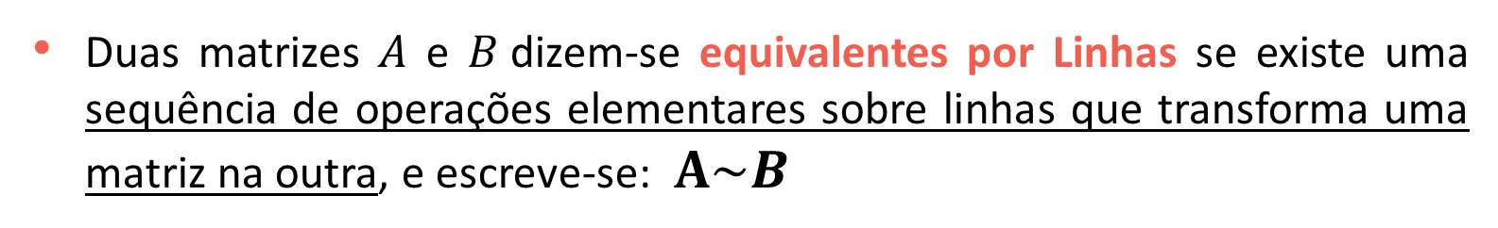
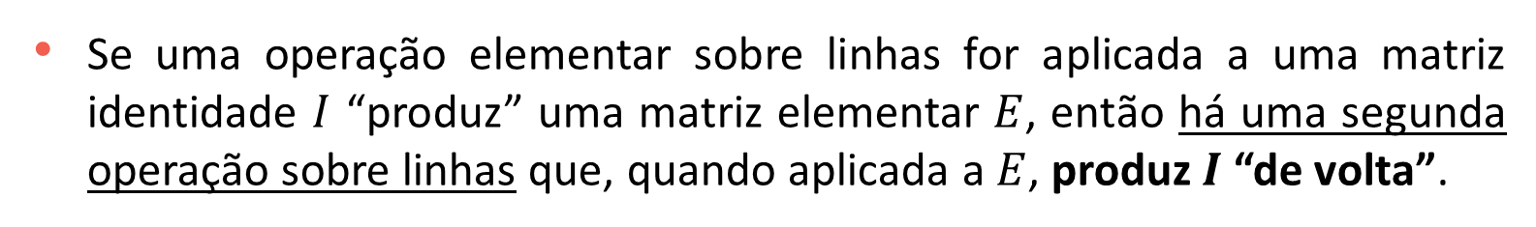
Aula 14
Como consequência desta última afirmação, temos o seguinte resultado:
Lembrar
1. OELs e Inversão de Matrizes
Na Aula 12, trabalhamos Operações Elementares sobre Linhas (OELs) e Matrizes Elementares. É importante lembrar que:
Duas matrizes $A$ e $B$dizem-se equivalentes por Linhas se existe uma sequência de operações elementares sobre linhas que transforma uma matriz na outra, e escreve-se: $A\sim B$
2. Algoritmo para o Cálculo da Inversa
Se uma matriz elementar $E$ resulta da realização de uma determinada OEL sobre $I_{m}$ e se $A$é uma matriz $m×n$, então o produto $EA$ é a matriz equivalente por linhas que se obtém quando essa mesma operação por linhas é executada em $A$.
Try it!
Se uma operação elementar sobre linhas for aplicada a uma matriz identidade $I$ “produz” uma matriz elementar $E$, então há uma segunda operação sobre linhas que, quando aplicada a $E$, produz $I$ “de volta”.

Slide 3


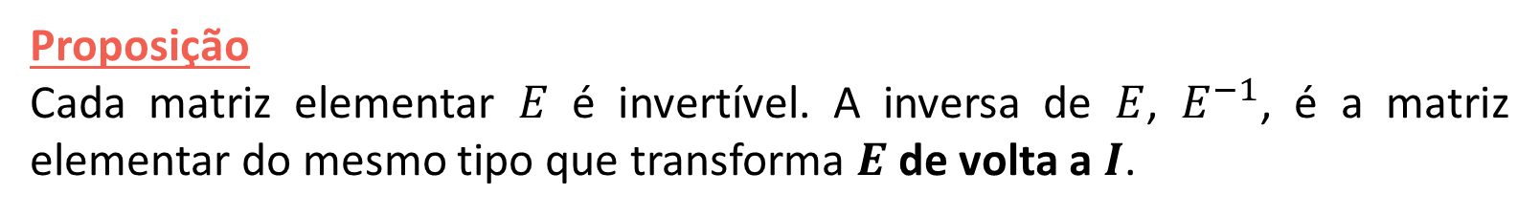
Aula 14
Como consequência desta última afirmação, temos o seguinte resultado:
Proposição
Cada matriz elementar $E$ é invertível. A inversa de $E$, $E^{−1}$, é a matriz elementar do mesmo tipo que transforma $E$ de volta a $I$.
1. OELs e Inversão de Matrizes
Exemplo
$$E=\left(\begin{matrix}1 & 0 & 4 \\ 0 & 1 & 0 \\ 0 & 0 & 1\end{matrix}\right)$$
A correspondente OEL é: adicionar 4 vezes a 3ª linha à 1ª linha
2. Algoritmo para o Cálculo da Inversa
Calcula a inversa de
$$E^{−1}=\left(\begin{matrix}1 & 0 & −4 \\ 0 & 1 & 0 \\ 0 & 0 & 1\end{matrix}\right)$$
Para reverter esta OEL temos que: adicionar − 4 vezes a 3ª linha à 1ª linha
Try it!
Se uma operação elementar sobre linhas for aplicada a uma matriz identidade $I$ “produz” uma matriz elementar $E$, então há uma segunda operação sobre linhas que, quando aplicada a $E$, produz $I$ “de volta”.

Slide 4
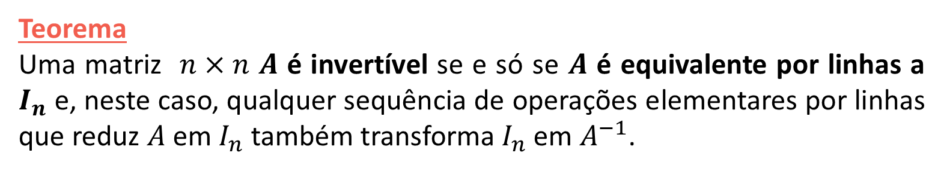

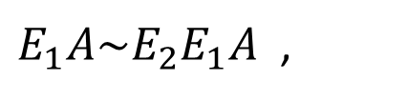
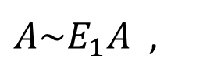

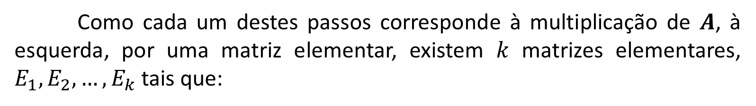
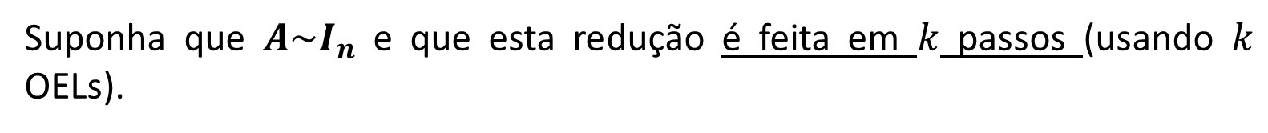

Aula 14
Teorema
Uma matriz $n×n$ $A$ é invertível se e só se $A$ é equivalente por linhas a $I_{n}$ e, neste caso, qualquer sequência de operações elementares por linhas que reduz $A$ em $I_{n}$ também transforma $I_{n}$ em $A^{−1}$.
1. OELs e Inversão de Matrizes
2. Algoritmo para o Cálculo da Inversa
Só para entender melhor o procedimento prático apresentado na próxima secção desta aula, vamos ver uma parte da demonstração teorema.
Suponha que $A\sim I_{n}$ e que esta redução é feita em $k$ passos (usando $k$ OELs).
Como cada um destes passos corresponde à multiplicação de $A$, à esquerda, por uma matriz elementar, existem $k$ matrizes elementares, $E_{1},E_{2}, …,E_{k}$ tais que:
Try it!
$A\sim E_{1}A$ ,
$E_{1}A\sim E_{2}E_{1}A$ ,
$…\sim E_{k}…E_{2}E_{1}A=I$
Como a inversa é única (quando existe), se A for invertível, a partir de:
1ª OEL
2ª OEL
k^{ésima} OEL
$E_{k}…E_{2}E_{1}A=I$
obtemos:
$E_{k}…E_{2}E_{1}=A^{−1}$

Slide 5

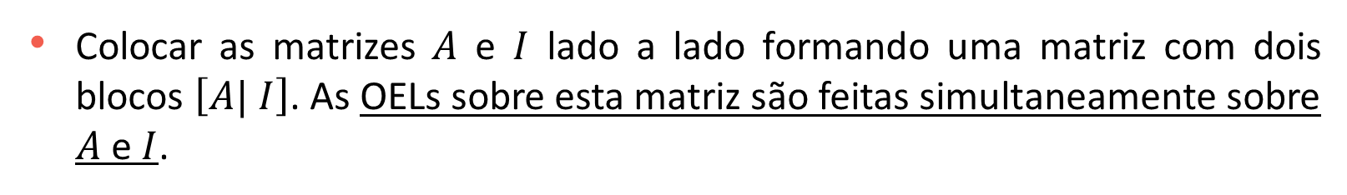
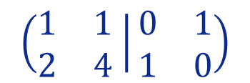

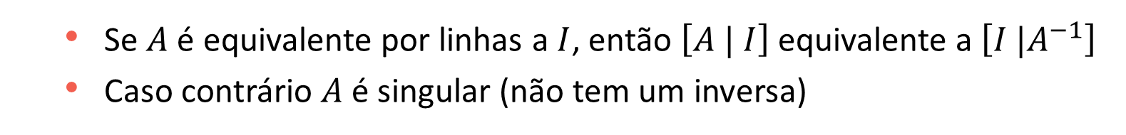





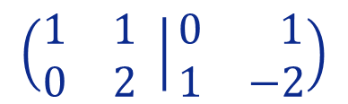




Aula 14
Procedimento
1. OELs e Inversão de Matrizes
Colocar as matrizes $A$ e $I$ lado a lado formando uma matriz com dois blocos $\left[A| I\right]$. As OELs sobre esta matriz são feitas simultaneamente sobre $A$ e $I$.
Reduzir por linhas a matriz $\left[A | I\right]$:
  Se $A$ é equivalente por linhas a$I$, então $\left[A | I\right]$ equivalente a $\left[I |A^{−1}\right]$
  Caso contrário $A$ é singular (não tem um inversa)
2. Algoritmo para o Cálculo da Inversa
Exemplificando
$$A=\left(\begin{matrix}2 & 4 \\ 1 & 1\end{matrix}\right)$$
Calcule, se possível, a inversa de
Pivô
$$\left[A | I\right]=\left(\left.\begin{matrix}2 & 4 \\ 1 & 1\end{matrix} \right|\begin{matrix}1 & 0 \\ 0 & 1\end{matrix}\right)$$
$$\left(\left.\begin{matrix}1 & 1 \\ 2 & 4\end{matrix} \right|\begin{matrix}0 & 1 \\ 1 & 0\end{matrix}\right)$$
$$\left(\left.\begin{matrix}1 & 1 \\ 0 & 2\end{matrix} \right|\begin{matrix}0 & 1 \\ 1 & −2\end{matrix}\right)$$
Try it!
$$\underset{L_{1}↔L_{2}}{\sim}{ }$$
$$\underset{L_{2}←l_{2}−2L_{1}}{\sim}{ }$$
$$\left(\left.\begin{matrix}1 & 1 \\ 0 & 1\end{matrix} \right| \begin{matrix}0 & 1 \\ \frac{1}{2} & −1\end{matrix}\right)$$
$$\left(\left.\begin{matrix}1 & 0 \\ 0 & 1\end{matrix} \right| \begin{matrix}− \frac{1}{2} & 2 \\ \frac{1}{2} & −1\end{matrix}\right)$$
$$A^{−1}=\left(\begin{matrix}−\frac{1}{2} & 2 \\ \frac{1}{2} & −1\end{matrix}\right)$$
$$\underset{L_{2}←\frac{1}{2}L_{2}}{\sim}{ }$$
$$\underset{L_{1}←L_{1}−L_{2}}{\sim}{ }$$
$$=\left[I {|A}^{−1}\right]$$
Pivô

Slide 6




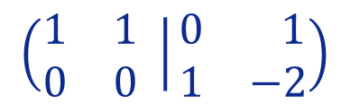

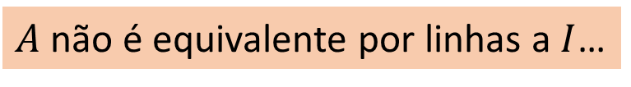



Aula 14
Procedimento
1. OELs e Inversão de Matrizes
Colocar as matrizes $A$ e $I$ lado a lado formando uma matriz com dois blocos $\left[A| I\right]$. As OELs sobre esta matriz são feitas simultaneamente sobre $A$ e $I$.
Reduzir por linhas a matriz $\left[A | I\right]$:
  Se $A$ é equivalente por linhas a$I$, então $\left[A | I\right]$ equivalente a $\left[I |A^{−1}\right]$
  Caso contrário $A$ é singular (não tem um inversa)
2. Algoritmo para o Cálculo da Inversa
Exemplificando
$$A=\left(\begin{matrix}2 & 4 \\ 1 & 2\end{matrix}\right)$$
Calcule, se possível, a inversa de
Pivô
$$\left[A | I\right]=\left(\left.\begin{matrix}2 & 4 \\ 1 & 2\end{matrix} \right|\begin{matrix}1 & 0 \\ 0 & 1\end{matrix}\right)$$
$$\left(\left.\begin{matrix}1 & 2 \\ 2 & 4\end{matrix} \right|\begin{matrix}0 & 1 \\ 1 & 0\end{matrix}\right)$$
$$\left(\left.\begin{matrix}1 & 1 \\ 0 & 0\end{matrix} \right|\begin{matrix}0 & 1 \\ 1 & −2\end{matrix}\right)$$
Try it!
$$\underset{{ L}_{1}↔L_{2}}{\sim}{ }$$
$$\underset{L_{2}←L_{2}−2L_{1}}{\sim}{ }$$
$A$ não é equivalente por linhas a$I$…
$∄A^{−1}$

Slide 7
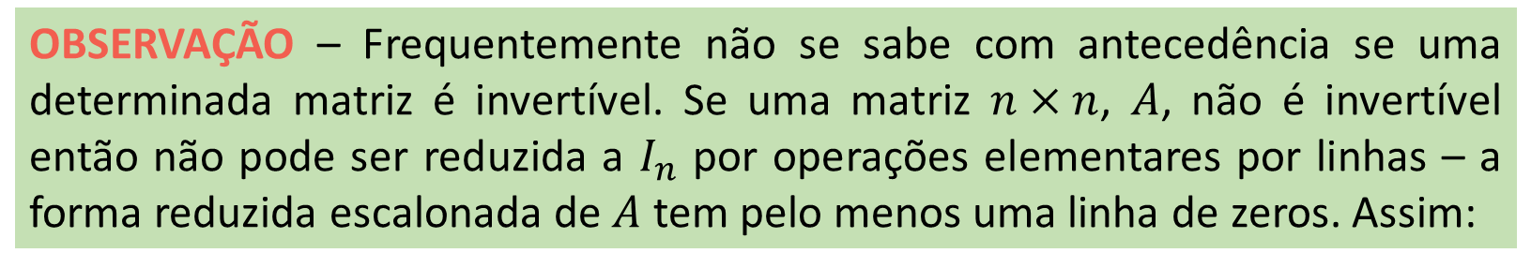
Aula 14
Procedimento
1. OELs e Inversão de Matrizes
Colocar as matrizes $A$ e $I$ lado a lado formando uma matriz com dois blocos $\left[A| I\right]$. As OELs sobre esta matriz são feitas simultaneamente sobre $A$ e $I$.
Reduzir por linhas a matriz $\left[A | I\right]$:
  Se $A$ é equivalente por linhas a$I$, então $\left[A | I\right]$ equivalente a $\left[I |A^{−1}\right]$
  Caso contrário $A$ é singular (não tem um inversa)
2. Algoritmo para o Cálculo da Inversa
OBSERVAÇÃO – Frequentemente não se sabe com antecedência se uma determinada matriz é invertível. Se uma matriz $n×n$, $A$, não é invertível então não pode ser reduzida a $I_{n}$ por operações elementares por linhas – a forma reduzida escalonada de $A$ tem pelo menos uma linha de zeros. Assim:
Try it!
Se em algum momento do procedimento prático apresentado, aparece uma linha de zeros no lado esquerdo – lado de A – pode concluir-se que a matriz dada não é invertível e os cálculos podem ser interrompidos!

Slide 8



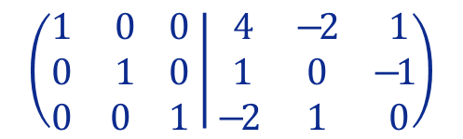
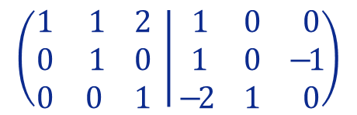
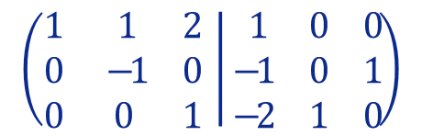
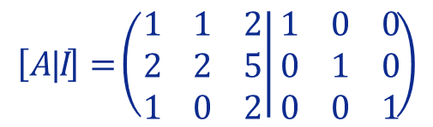




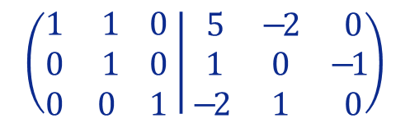

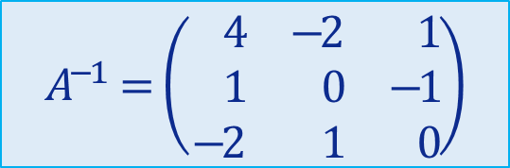
Aula 14
Mais um exemplo
$$A=\left(\begin{matrix}1 & 1 & 2 \\ 2 & 2 & 5 \\ 1 & 0 & 2\end{matrix}\right)$$
1. OELs e Inversão de Matrizes
Calcule, se possível, a inversa de
Pivô
$$\left[A | I\right]=\left(\left.\begin{matrix}1 & 1 & 2 \\ 2 & 2 & 5 \\ 1 & 0 & 2\end{matrix} \right|\begin{matrix}1 & 0 & 0 \\ 0 & 1 & 0 \\ 0 & 0 & 1\end{matrix}\right)$$
$$\left(\left.\begin{matrix}1 & 1 & 2 \\ 0 & 0 & 1 \\ 0 & −1 & 0\end{matrix} \right|\begin{matrix} 1 & 0 & 0 \\ −2 & 1 & 0 \\ −1 & 0 & 1\end{matrix}\right)$$
$$\left(\left.\begin{matrix}1 & 1 & 2 \\ 0 & −1 & 0 \\ 0 & 0 & 1\end{matrix} \right|\begin{matrix} 1 & 0 & 0 \\ −1 & 0 & 1 \\ −2 & 1 & 0\end{matrix}\right)$$
$$\underset{\begin{aligned}L_{2}←L_{2}−2L_{1} \\ L_{3}←L_{3}−L_{1}\end{aligned}}{\begin{aligned}\sim \\ \end{aligned}}{ }$$
$$\underset{L_{2}↔L_{3}}{\begin{aligned}\sim \\ \end{aligned}}{ }$$
2. Algoritmo para o Cálculo da Inversa
$$\left(\left.\begin{matrix}1 & 1 & 2 \\ 0 & 1 & 0 \\ 0 & 0 & 1\end{matrix} \right|\begin{matrix} 1 & 0 & 0 \\ 1 & 0 & −1 \\ −2 & 1 & 0\end{matrix}\right)$$
$$\left(\left.\begin{matrix}1 & 1 & 0 \\ 0 & 1 & 0 \\ 0 & 0 & 1\end{matrix} \right|\begin{matrix} 5 & −2 & 0 \\ 1 & 0 & −1 \\ −2 & 1 & 0\end{matrix}\right)$$
$$\underset{L_{2}←{−L}_{2}}{\begin{aligned}\sim \\ \end{aligned}}{ }$$
$$\underset{L_{1}←L_{1}−{2L}_{3}}{\begin{aligned}\sim \\ \end{aligned}}{ }$$
Pivô
Pivô
Try it!
$$\left(\left.\begin{matrix}1 & 0 & 0 \\ 0 & 1 & 0 \\ 0 & 0 & 1\end{matrix} \right|\begin{matrix} 4 & −2 & 1 \\ 1 & 0 & −1 \\ −2 & 1 & 0\end{matrix}\right)$$
$$A^{−1}=\left(\begin{matrix} 4 & −2 & 1 \\ 1 & 0 & −1 \\ −2 & 1 & 0\end{matrix}\right)$$
$$\underset{L_{1}←L_{1}−L_{2}}{\begin{aligned}\sim \\ \end{aligned}}{ }$$
$$=\left[ I {| A}^{−1}\right]$$

Slide 9


Aula 14
1. OELs e Inversão de Matrizes
Acompanhaste?...
…só algumas questões antes de terminar!...
2. Algoritmo para o Cálculo da Inversa
Try it!

Slide 10

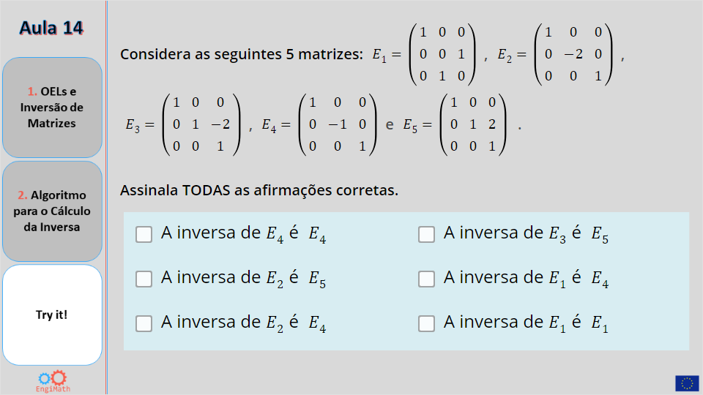
Aula 14
Quiz
1. OELs e Inversão de Matrizes
Click the Quiz button to edit this object
2. Algoritmo para o Cálculo da Inversa
Try it!

Slide 11


Fim da Aula 14
Esperamos que tenhas gostado!
1. OELs e Inversão de Matrizes
2. Algoritmo para o Cálculo da Inversa
Try it!
By EngiMath TEAM

